Slide 1
Проводите время с пользой, тогда ваш ребенок не будет зависим от компьютерный игры.
МЕЖДУ УВЛИЧЕНИЕМ И ЗАВИСИМОСТЬЮ ЕСТЬ ОЧЕНЬ ТОНКАЯ ГРАНЬ И ТОЛЬКО САМОКОНТРОЛЬ МОЖЕТ ИХ РАЗГРОНИЧИТЬ
Если ты считаешь свою жизнь яркой, интересной, насыщенной, умеешь решать конфликты, имеешь свое мнение и способен выстраивать отношения с окружающими ты никогда не променяешь реальный мир на виртуальные иллюзии.
«ВЛИЯНИЕ КОМЬЮТЕРНЫХ ИГР
НА ПОДРОСТКА»
Выполнил: Чирка Ярослав
Ученика «Б» класса

Slide 2
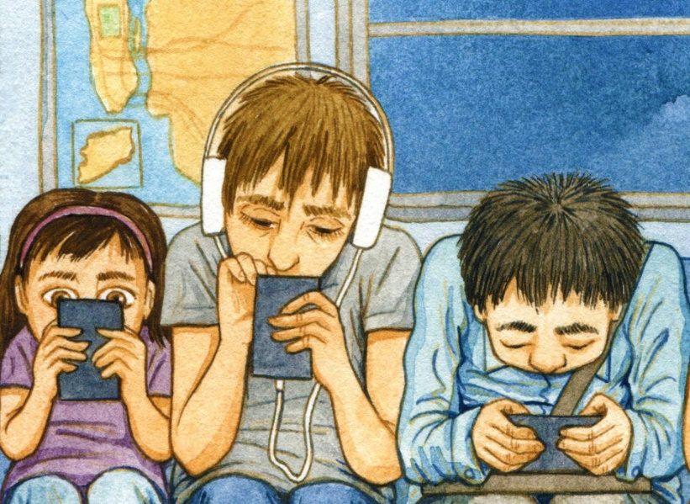
Можно очень долго рассуждать на тему пользы и вреда компьютерных игр.
Однако самое смешное кроется в том, что сами они не обладают ни признаком вредности, ни признаком полезности, точно так же, как и любой другой предмет. Ведь ножом можно отрезать лимон, а можно совершить приступление. И почему-то еще никому не пришло в голову запретить ножи. Дело не в предметах, а в том как, кем и с какой целью они используются.
Положительное влияние компьютерных игр.
Развитие памяти – проходя одну и туже игру или уровень мы запоминаем выигрышную последовательность, тем самым тренируем память.
Развитие логического мышления – есть игры, где в основном нужно думать логически. Например: ребусы, сапёр.
Отрицательное влияние компьютерных игр
Истощение нервной системы – человек начинает агрессировать и нервничать.
Ухудшение качества сна – подростки не спят по ночам, и сбивают ритм сна, что может повлиять на организм.
Проблемы с учебой – ученики не делают уроки и получают плохие оценки.
Зависимость – подростки постоянно играют за компьютером, не вставая из-за стола.
Искривление позвоночника – при долгом нахождении за столом игроки подбирают удобную позу, и в основном сидят сгорблено.

